Slide 1
Lucky kávézó

Slide 2
Készítette:
Aranyás Anna (Kávéfajták)
Csapó Zétény (Blog, PPT)
Filetóth Bence (Süteményfajták)
Blaner Krisztián (Főoldal, css, csoportvezető)

Slide 3
Megrendelő kívánságai:
Modern
Esztétikus
Reszponzív weboldal

Slide 4
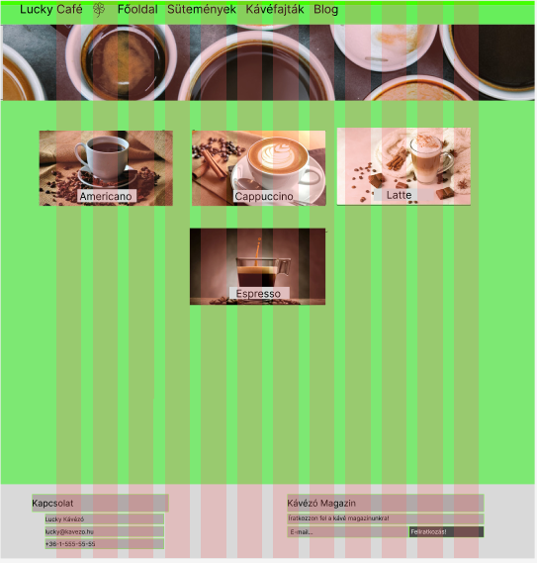
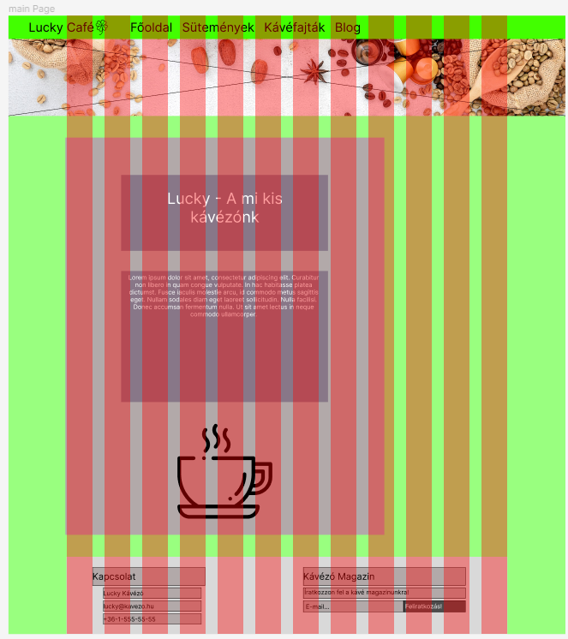
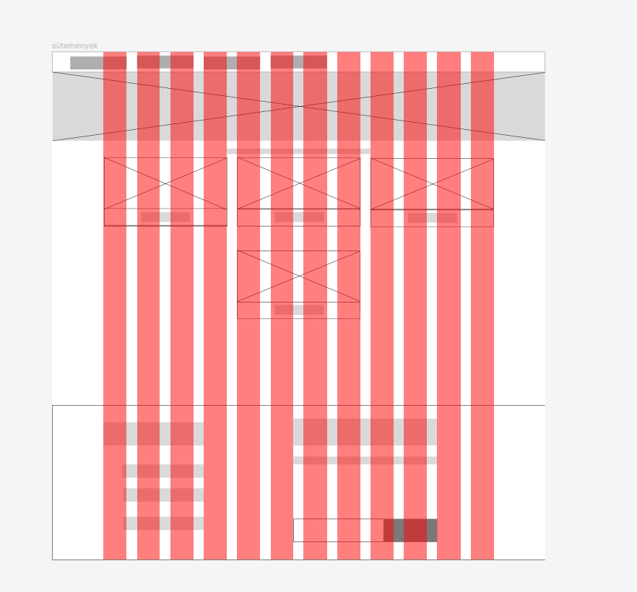
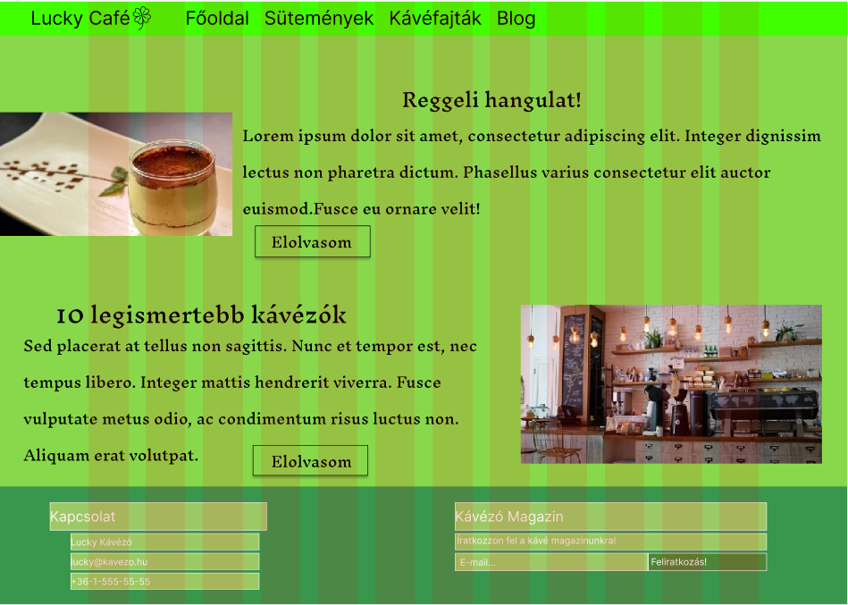
Régi Prototípus képei
Süti fajták
Főoldal
Kávé fajták
Blog

Slide 5
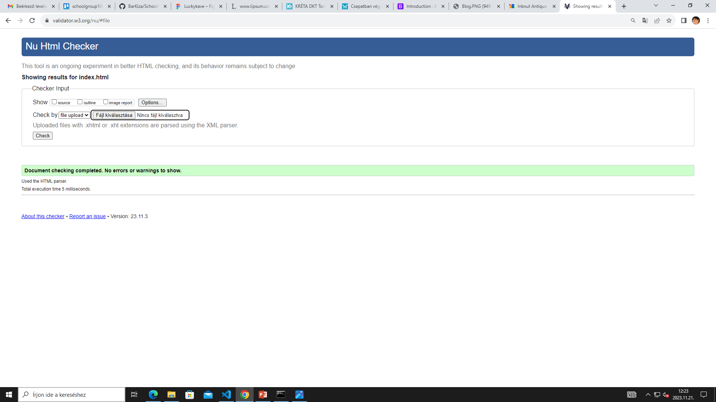
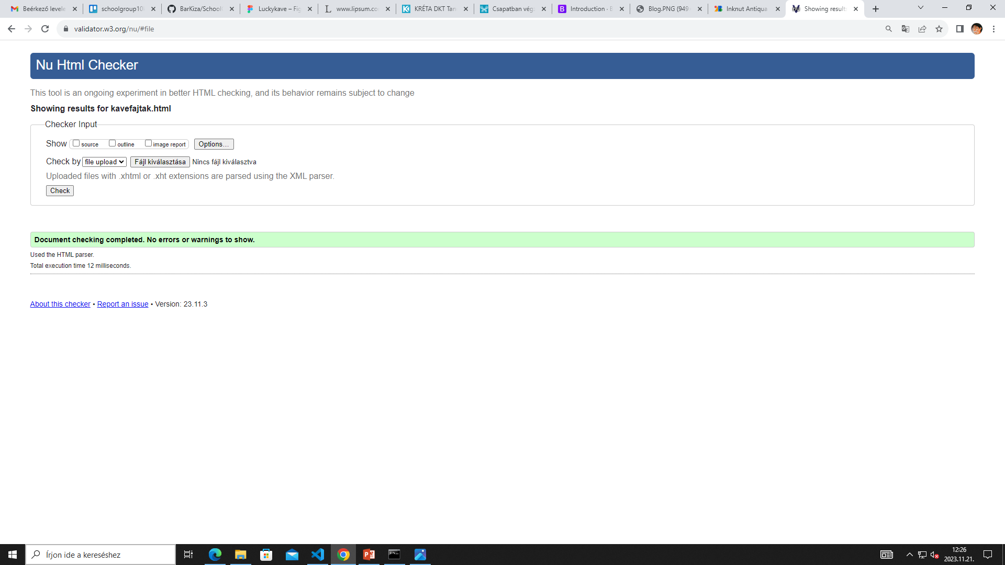


Validálás képei

Slide 6
Munkaeszközök
Trello
Github
Figma
Pixabay
VS Code
Notepad++

Slide 7
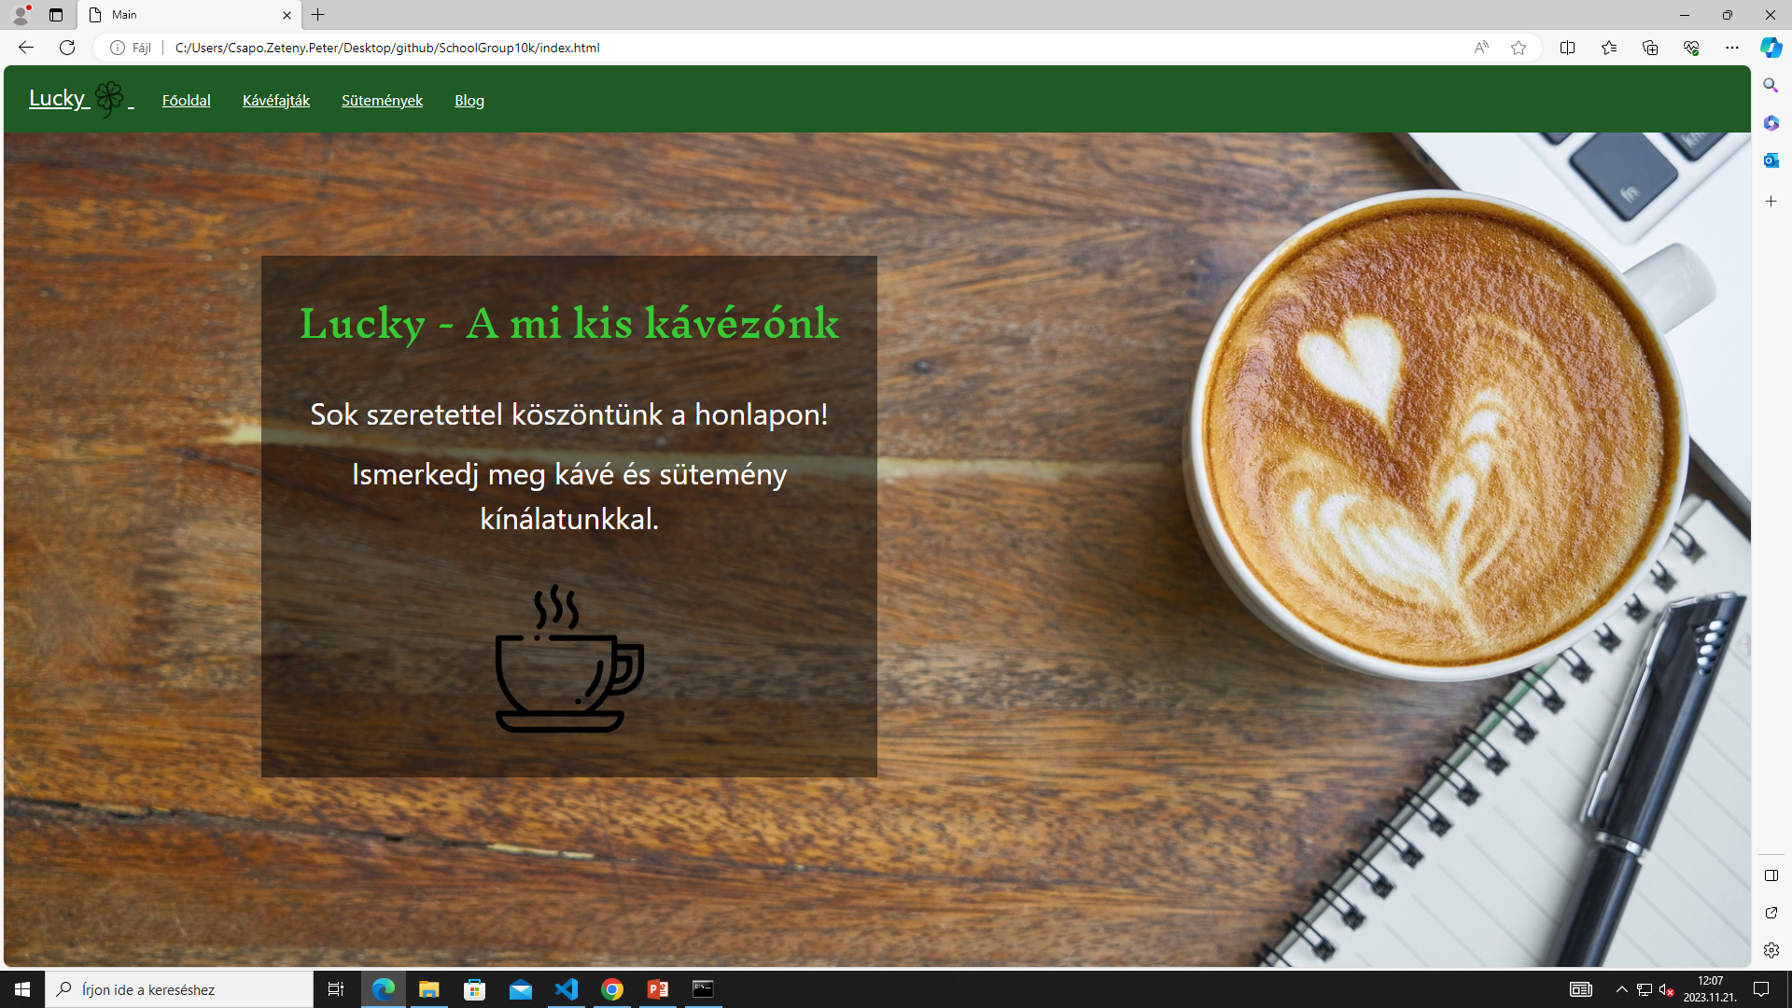
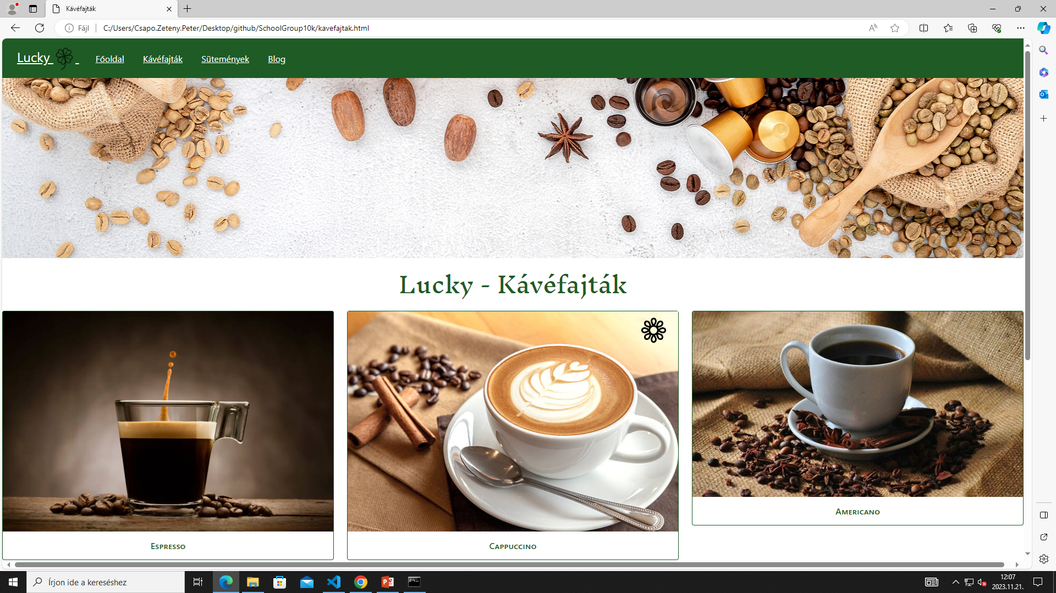
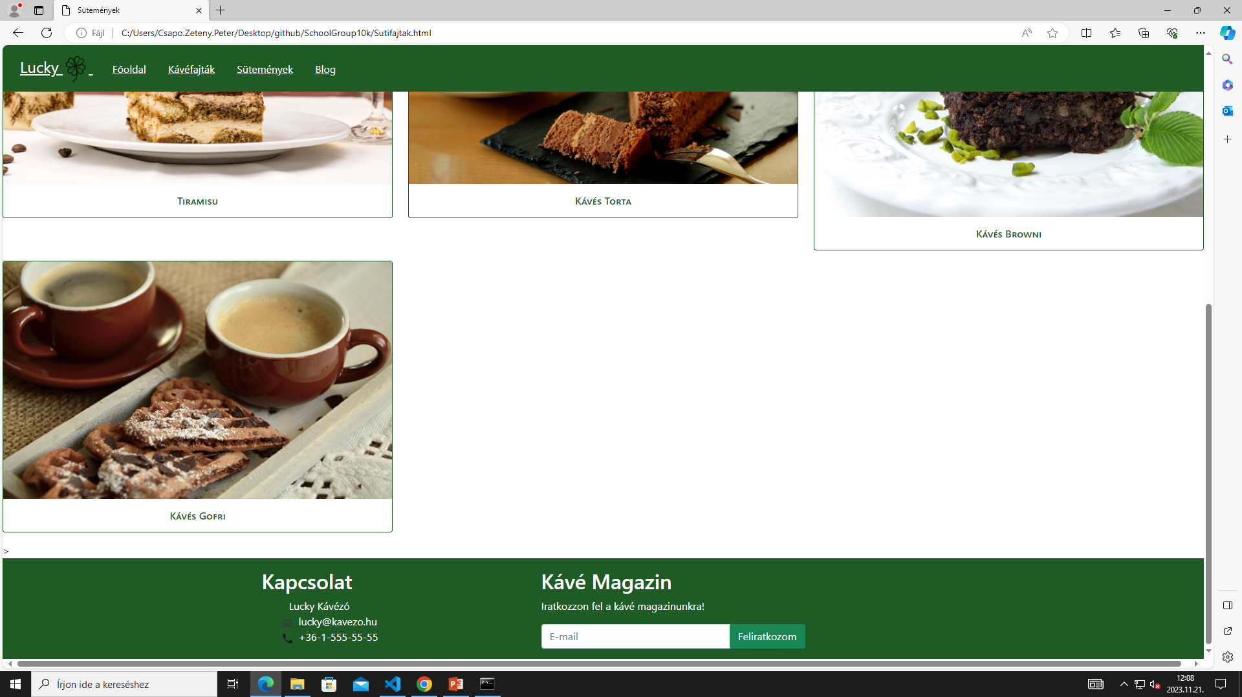
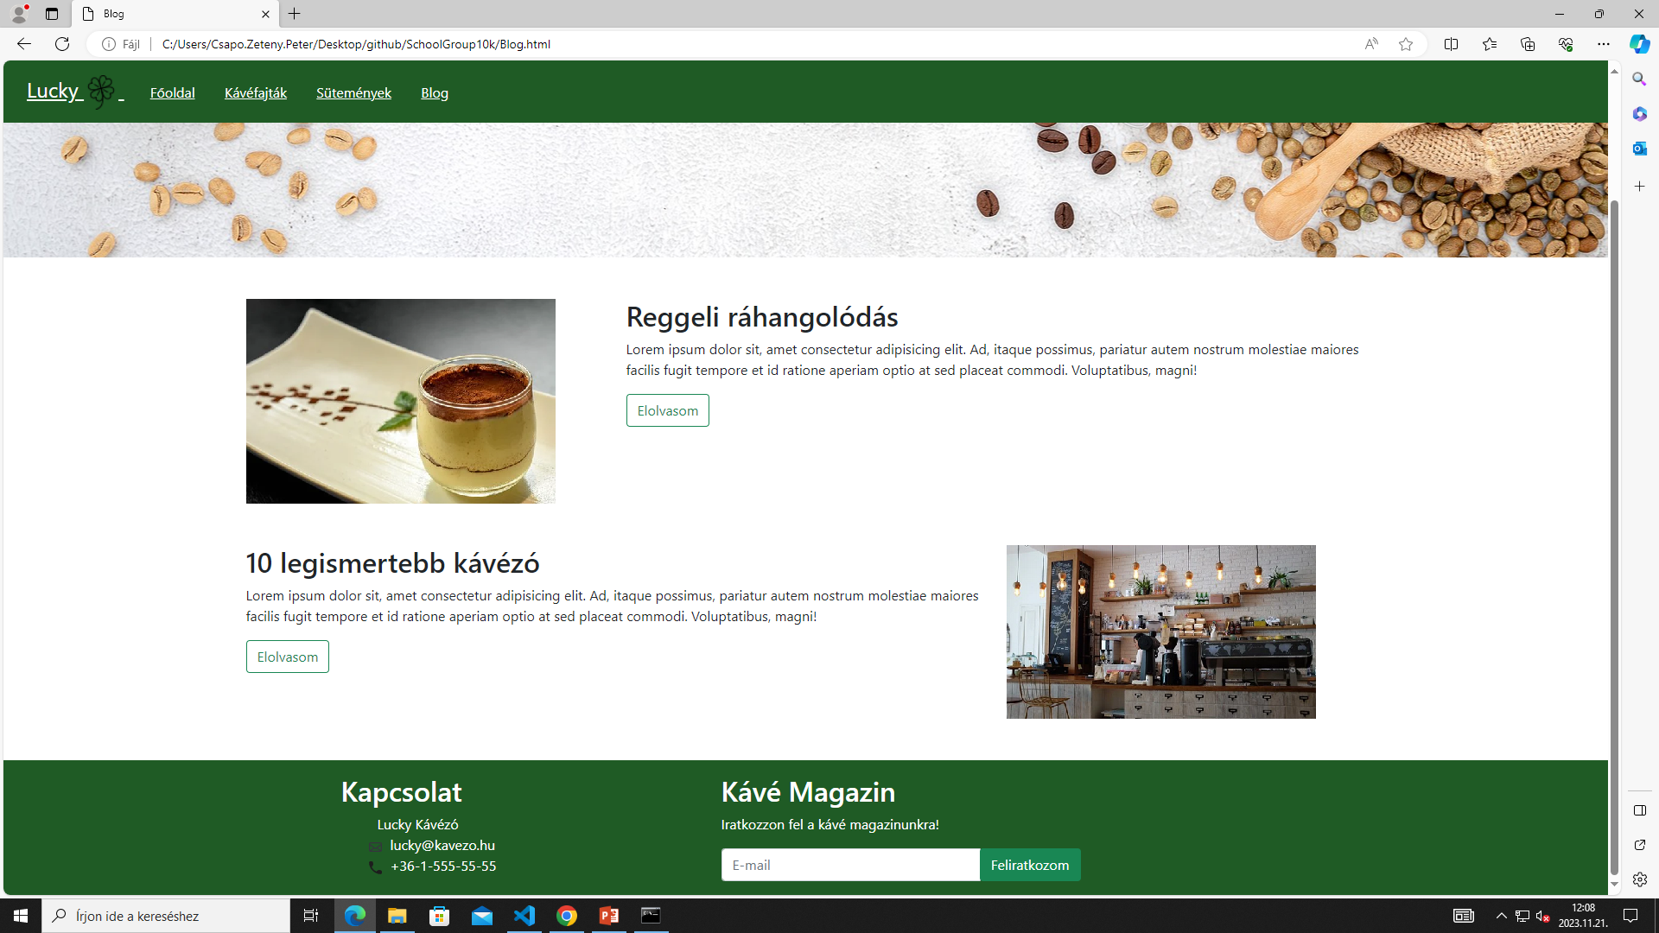
Oldalak képe

Slide 8
Link
Weboldal

Slide 9
Köszönöm a figyelmet!

